Slide 1
„Információvédelem menedzselése”
LXX. Szakmai Fórum
Budapest, 2016. március 16.
Bevezető gondolatok (hírek, aktualitások…)
Tarján Gábor
Hétpecsét Információbiztonsági Egyesület, al-elnök
www.hetpecset.hu
Notes:
Információvédelem Menedzselése LVI. Szakmai Fórum

Slide 2
HÉTPECSÉT INFORMÁCIÓBIZTONSÁGI EGYESÜLET
  2001-től óta „Értékteremtő munkacsoport”
    MagiCom + Szenzor + magánszemélyek
    BS7799 szabvány fordítás
    oktatási tematikák készítése
  2004-ben 12 magánszemély megalakítja a
Hétpecsét Információbiztonsági Egyesületet
  Céljaink:
    az információs társadalom biztonságának támogatása
    az információvédelem kultúrájának és ismereteinek terjesztése, a tudatosság kialakítása
    információvédelmi szakmai műhely létrehozása
A fórum résztvevők véleménye:
„hosszú és ismétlődő a bevezető”
Az új résztvevők a bevezető fóliákon
ismerkedhetnek meg az Egyesülettel
2
Notes:
Információvédelem Menedzselése LVI. Szakmai Fórum

Slide 3
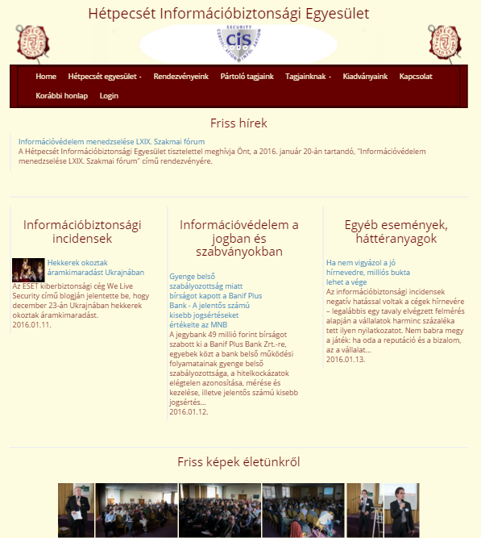
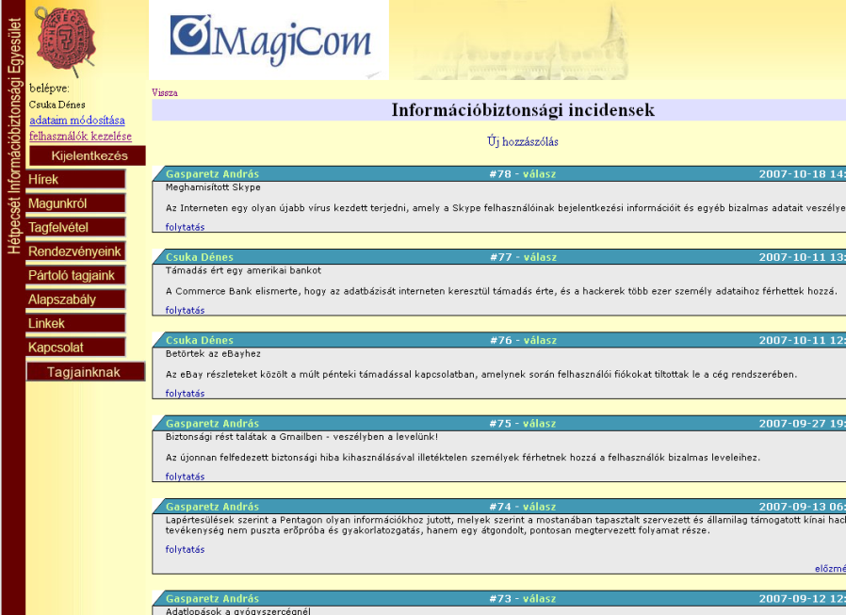
A HONLAP: www.hetpecset.hu
Minden ami volt, és
    Hírfigyelés nyilvános,
    Hírfigyelés kereshető
    LinkedIn interfész

Slide 4
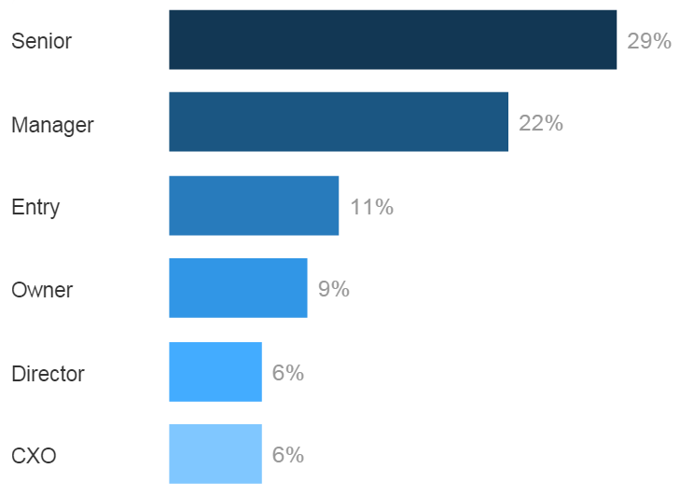
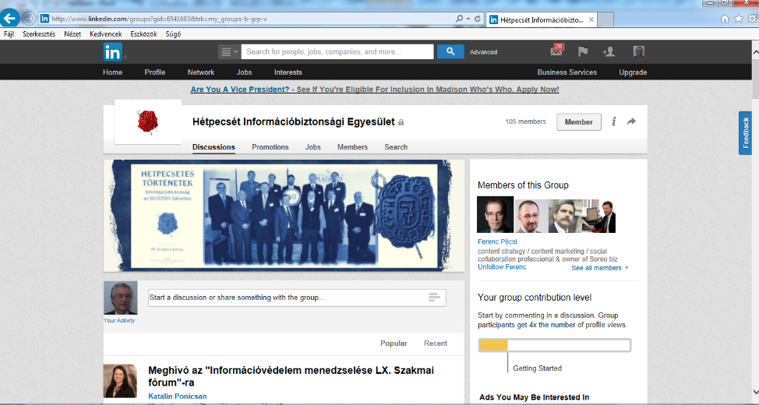
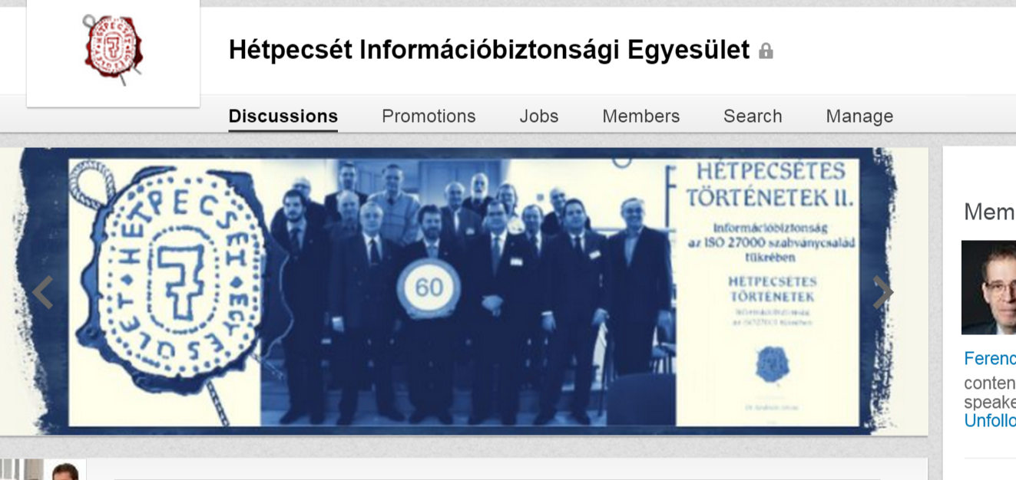
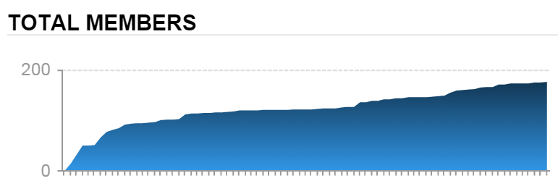
Hétpecsét csoport a LinkedIn-en, 205 (!) csoporttag
?
Notes:
Január óta: + 28 tag, senirok: 45 → 51 (29%), manager 30→ 38

Slide 5


ISACA CPE pontok kiadása
Papír alapú igazolás
→ 2015 május
E-mail igazolás
2015 május →
Kiadott CPE pont igazolások
2014. május – 42 db
2014. szeptember – 39 db
2014. november – 38 db
2015. január – 47 db
2015. március – 44 db
2015. május – 35 db
2015. szeptember – 40 db
2015. november - 54 db
2016. január - 51 db

Slide 6

2016-os fogadalmak a Hétpecsétnél:
A Hétpecsét Információbiztonsági Egyesület
megtartja a fórumokat,
kiírja az „Az év információbiztonsági újságírója” pályázatot
kiírja az „Az év információvédelmi szak- és diplomadolgozata” pályázatot
Továbbra is igyekszik az érintettek
érdeklődését/ érdekeit szem előtt tartva eljárni
www.hetpecset.hu
https://www.linkedin.com/groups/6541683
Notes:
ISC)²
ISACA Budapest Chapter
June 4, 2015, “Back to the Future.”
10% Hétpecsét kupon: HTP15894
ITBN Conf-Expo Szeptember 23-24.
12. Hacktivity október 9-10.
WITSEC - Women in IT SECurity
NJSZT – Alföldi István
szegedi Agorában berendezett Informatikai Múzeum
Újságírók: EuroAstra, Sebők Viktória

Slide 7
PÁLYÁZATI FELHÍVÁS az
„Év információbiztonsági újságírója - 2016” cím elnyerésére
AZ ÉV INFORMÁCIÓBIZTONSÁGI ÚJSÁGÍRÓJA - 2016
Idén XI. alkalommal
Beadási határidő: 2016. április 29. 15:00
  Egyesület székhelyén (1102 Budapest, Szent László tér 20.)
  Elektronikusan (titkar@hetpecset.hu)
  Postai úton (1102 Budapest, Szent László tér 20.)
Min. 5 darab 2015. január 1. utáni referencia publikáció (illetve nyilvánosan elérhető link)
Eredményhirdetés LXXI. Fórumon - 2016. május 18-án.

Slide 8
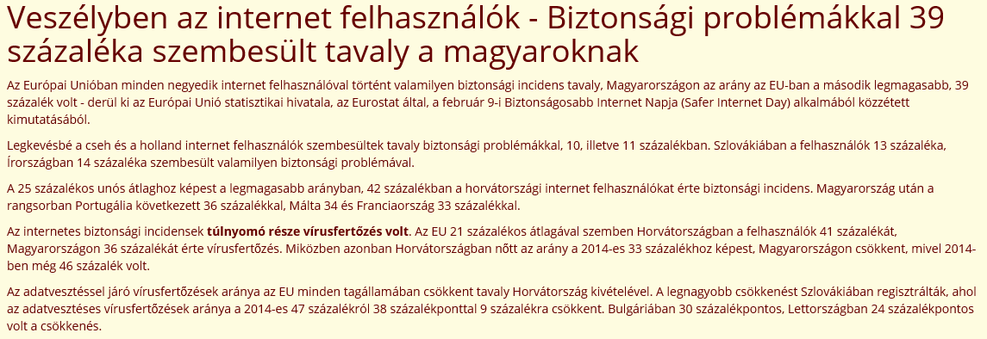
Aktualitások – információbiztonsági incidensek
Notes:
VTech weboldalairól 5.000.000 felnőtt, illetve 200.000 gyerek adatai és fotói
az amerikai kormány személyzeti ügyekért felelős hivatala, az Office of Personnel Management (OPM) is. A támadók 22 millió jelenlegi és korábbi alkalmazott adatlapját szerezték meg, és bónuszként ötmillió ujjlenyomatot is letöltöttek
- Két nagy egészségbiztosítótól, az Anthemtől és a Premerától ügyfelek tízmillióinak orvosi feljegyzéseit lopták el. Biztonsági szakértők mindkét akció mögött a kínai kormánynak dolgozó Deep Panda hackercsoportot sejtik.
megfigyelési és adatfeltörési szoftvereket áruló olasz Hacking Team szervereiről töltöttek le, és tettek közzé 400 gigabájt kompromittáló adatot.
Ashley Madison-botrányról. A támadók a házasok számára létrehozott netes randioldal közel negyvenmillió kliensének adataihoz jutottak hozzá
december 23-án Ukrajnában hekkerek okoztak áramkimaradást
A teljes BBC hírportált, és az iPlayer nevű internetes műsorvisszajátszó felületet sem lehetett elérni több órán keresztül
az internet kritikus pontjainak számító, a névfeloldásért felelős DNS root szervereket túlterheléses támadás (DDoS) érte
több mint 250 olyan iOS alkalmazás létezik jelenleg, amelyek sértik az Apple App Store biztonsági irányelveit, vagyis személyes adatokat gyűjtenek a felhasználókró

Slide 9
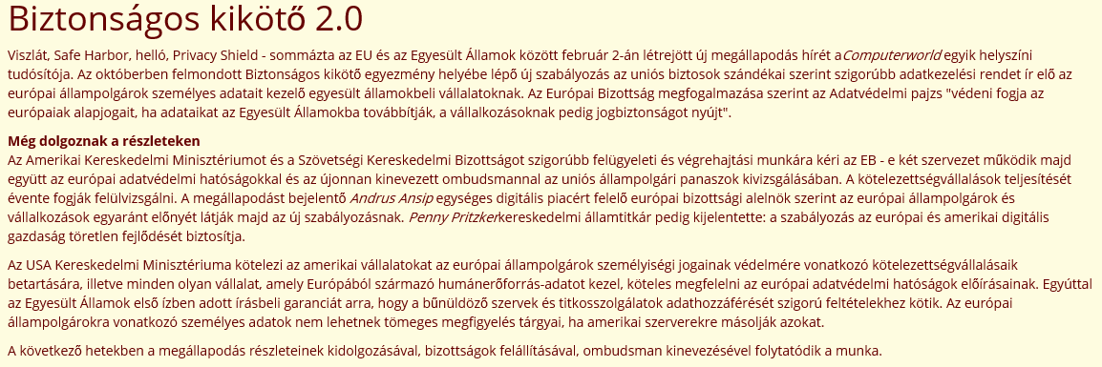
Aktualitások – információvédelem a jogban
Notes:
VTech weboldalairól 5.000.000 felnőtt, illetve 200.000 gyerek adatai és fotói
az amerikai kormány személyzeti ügyekért felelős hivatala, az Office of Personnel Management (OPM) is. A támadók 22 millió jelenlegi és korábbi alkalmazott adatlapját szerezték meg, és bónuszként ötmillió ujjlenyomatot is letöltöttek
- Két nagy egészségbiztosítótól, az Anthemtől és a Premerától ügyfelek tízmillióinak orvosi feljegyzéseit lopták el. Biztonsági szakértők mindkét akció mögött a kínai kormánynak dolgozó Deep Panda hackercsoportot sejtik.
megfigyelési és adatfeltörési szoftvereket áruló olasz Hacking Team szervereiről töltöttek le, és tettek közzé 400 gigabájt kompromittáló adatot.
Ashley Madison-botrányról. A támadók a házasok számára létrehozott netes randioldal közel negyvenmillió kliensének adataihoz jutottak hozzá
december 23-án Ukrajnában hekkerek okoztak áramkimaradást
A teljes BBC hírportált, és az iPlayer nevű internetes műsorvisszajátszó felületet sem lehetett elérni több órán keresztül
az internet kritikus pontjainak számító, a névfeloldásért felelős DNS root szervereket túlterheléses támadás (DDoS) érte
több mint 250 olyan iOS alkalmazás létezik jelenleg, amelyek sértik az Apple App Store biztonsági irányelveit, vagyis személyes adatokat gyűjtenek a felhasználókró

Slide 10
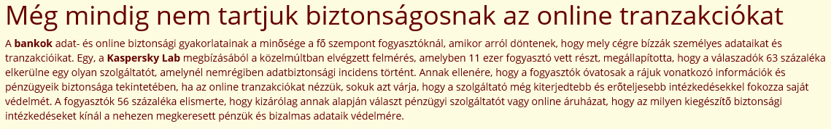
Aktualitások – információvédelem a jogban
Notes:
VTech weboldalairól 5.000.000 felnőtt, illetve 200.000 gyerek adatai és fotói
az amerikai kormány személyzeti ügyekért felelős hivatala, az Office of Personnel Management (OPM) is. A támadók 22 millió jelenlegi és korábbi alkalmazott adatlapját szerezték meg, és bónuszként ötmillió ujjlenyomatot is letöltöttek
- Két nagy egészségbiztosítótól, az Anthemtől és a Premerától ügyfelek tízmillióinak orvosi feljegyzéseit lopták el. Biztonsági szakértők mindkét akció mögött a kínai kormánynak dolgozó Deep Panda hackercsoportot sejtik.
megfigyelési és adatfeltörési szoftvereket áruló olasz Hacking Team szervereiről töltöttek le, és tettek közzé 400 gigabájt kompromittáló adatot.
Ashley Madison-botrányról. A támadók a házasok számára létrehozott netes randioldal közel negyvenmillió kliensének adataihoz jutottak hozzá
december 23-án Ukrajnában hekkerek okoztak áramkimaradást
A teljes BBC hírportált, és az iPlayer nevű internetes műsorvisszajátszó felületet sem lehetett elérni több órán keresztül
az internet kritikus pontjainak számító, a névfeloldásért felelős DNS root szervereket túlterheléses támadás (DDoS) érte
több mint 250 olyan iOS alkalmazás létezik jelenleg, amelyek sértik az Apple App Store biztonsági irányelveit, vagyis személyes adatokat gyűjtenek a felhasználókró

Slide 11
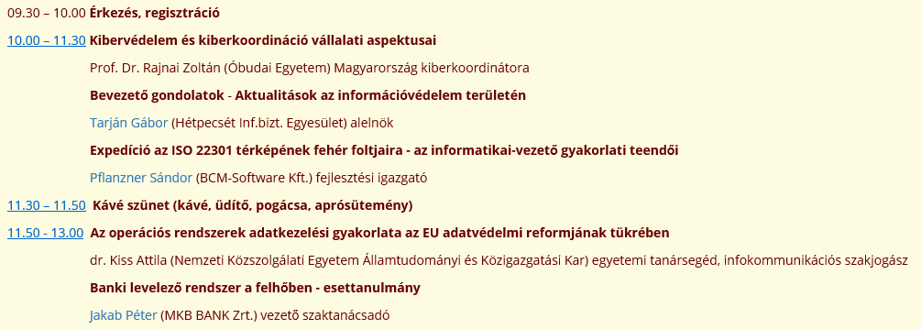
MAI PROGRAM
és 13.00 h-tól Közgyűlés 2016!
11
Notes:
Információvédelem Menedzselése LVI. Szakmai Fórum

